Slide 1
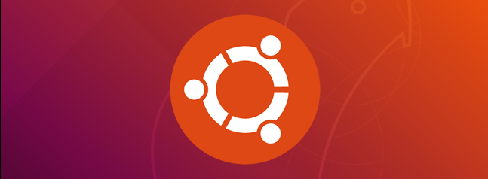
Sistema Operacional “Ubuntu”
Matheus Corrêa e Luiz Gustavo

Slide 2
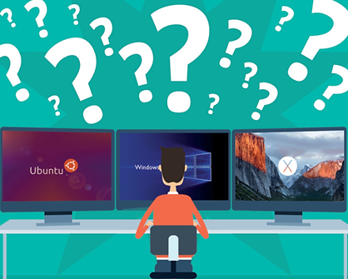
O que é o sistema operacional Ubuntu?
O Ubuntu é um sistema operativo Linux baseado na distribuição Debian. É patrocinado pela Canonical Ltd (dirigida por Mark Shuttleworth) e o seu nome deriva do conceito sul-africano Ubuntu - traduzido como "humanidade para com os outros".
Geralmente é executado em computadores pessoais e também é popular em servidores de rede, geralmente executando a versão Ubuntu Server, com recursos de classe empresarial. Até 2017, o Ubuntu também estava disponível para tablets e smartphones, com a edição Ubuntu Touch.

Slide 3
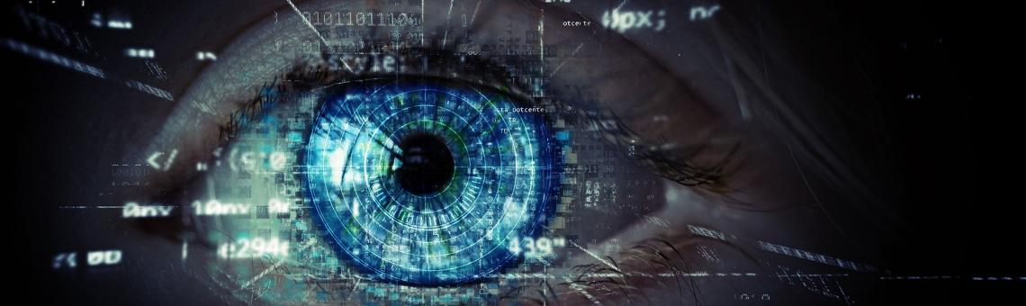

Usando pendrive ou DVD sem instalação
Instalação ao lado do Windows
Métodos de instalação
Método conhecido como LiveUSB (ou LiveDVD), que permite a de um sistema opinstalação eracional dentro de um pendrive ou de um DVD e, então, é só inseri-lo em sua máquina e usar o sistema sem precisar de instalação.
Ela é a mais apropriada pois permite que você usufrua de forma completa da distribuição e também do hardware da sua máquina. Escolha a opção de instalá-lo em sua máquina. Na hora de definir o local em que ele será instalado, selecione a opção que indica instalação lado a lado com o Windows. Assim, você pode escolher entre um ou outro sempre que ligar o computador.
Instalando em uma máquina virtual
Existem algumas opções quando se fala em máquina virtual, sendo o VirtualBox a mais conhecida e provavelmente a mais amigável de todas elas. Então, clique aqui para fazer o download deste software e instale-o em sua máquina. Após esse processo, será preciso criar uma máquina virtual para instalar o Ubuntu.

Slide 4
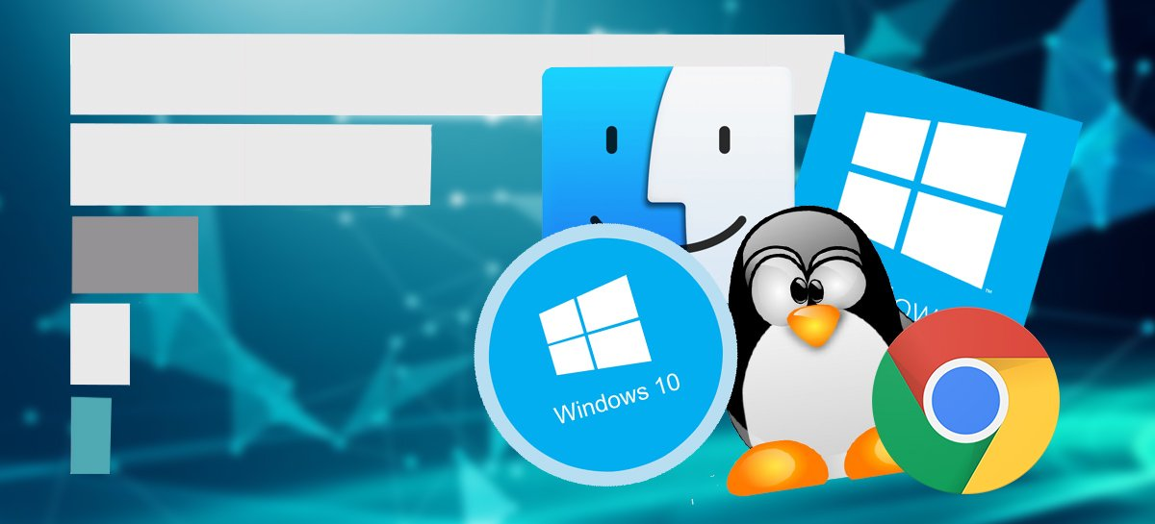

Vantagens
Desvantagens
Pode operar em qualquer computador, mesmo os mais antigos. Além da gratuidade e da forma fácil com que se pode trabalhar com ele, o sistema operacional também é mais resistente a vírus. Isso ocorre porque a grande parte dos golpes praticados são voltados para o Windows e OS X. Sendo assim, dificilmente o Linux será afetado pelas ameaças.
Por ele não suportar programas executados pelo Windows, alguns deles podem não estar disponíveis na versão para o Linux. O pacote Microsoft Officer também não é compatível a ele.

Slide 5
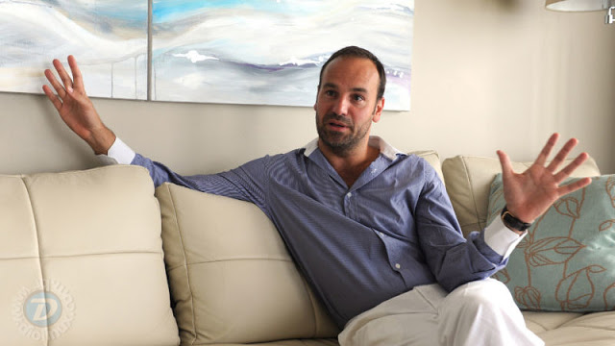
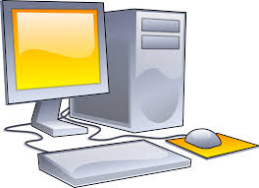

Curiosidades linguagem “Ubuntu”
O Ubuntu inclui um conjunto de ferramentas de acessibilidade por padrão, como os magníficos leitores de ecrã e teclados virtuais. Também estão disponíveis as ferramentas mais recentes, tais como a inovadora aplicação de entrada Dasher e o leitor de ecrã Orca. O projecto Ubuntu tem uma equipa de Acessibilidade, que se dedica em tornar o Ubuntu mais acessível para todos. Ferramentas de acessibilidade estão disponíveis quase sempre para o utilizador, desde da instalação até a área de trabalho. O Ubuntu é feito, e mais acessível a cada lançamento. O utilizador pode ajudar a tornar o Ubuntu mais acessível contactando a equipa de Acessibilidade e reportando qualquer problema que o utilizador encontre. Disponibilidade: O Ubuntu é Livre e de Código Aberto. Nós nunca iremos pedir um valor por instalar e usar o Ubuntu, o utilizador pode sempre ligar-se, modificar, usar e distribuir as aplicações suportadas. Na verdade, o utilizador é sempre encorajado a fazer isso. Isto significa que o utilizador economiza dinheiro com os seus programas, isso também significa que o programa que o utilizador utiliza é completamente transparente e aberto à examinação. Problemas de segurança são encontrados rapidamente.
Mark Shuttleworth

Slide 6

Slide de imagem e citação
“Uma máquina consegue fazer o trabalho de 50 homens ordinários. Nenhuma máquina consegue fazer o trabalho de um homem extraordinário”.
Elbert Hubbard

